Slide 1
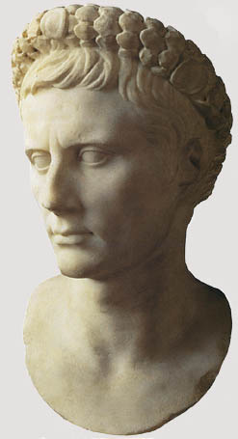
36 a.C.: gode del consensus universorum; gli sono stati attribuite, per decreto del Senato, alcune delle prerogative del tribuno della plebe: a) nessuno poteva offendere Cesare Ottaviano con parole o con azioni (= sacrosanctitas); chi lo avesse offeso sarebbe stato sottoposto alle stesse pene in cui incorreva chi offendeva il tribuno della plebe; b) a Cesare Ottaviano è dato il diritto di sedere in Senato nei banchi destinati ai tribuni della plebe.

Slide 2
32 a.C.: riceve il giuramento dell’Italia e delle province occidentali = viene stabilito un rapporto diretto tra Ottaviano e le popolazioni della compagine imperiale sotto il suo controllo.
Res Gestae, 25.3-5: Iuravit in mea verba tota Italia sponte sua, et me belli quo vici ad Actium ducem depoposcit; iuraverunt in eadem verba provinciae Galliae, Hispaniae, Africa, sicilia, Sardinia.
“L’Italia intera, di sua propria volontà, mi giurò fedeltà e volle me come capo nella guerra che vinsi ad Azio; allo stesso modo giurarono fedeltà le province di Gallia, Spagna, Africa, Sicilia e Sardegna”.

Slide 3
30 a.C.: Il Senato concede ad Ottaviano anche il ius auxilii (ossia il diritto di portare aiuto alla plebe) .
Dione Cassio 51, 19, 6-7: “concessero a Ottaviano la carica di tribuno a vita, il diritto di salvare tutti coloro che avrebbero invocato il suo aiuto entro il pomerio e fuori di Roma fino alla distanza di 7 stadi e mezzo (il che non era concesso ai tribuni) e il diritto di giudicare nei processi di appello”.
Tacito, Annales, I, 2: Postquam Bruto et Cassio caesis nulla iam publica arma, Pompeius apud Siciliam oppresssus exutoque Lepido interfecto Antonio ne Iulianis quidem partibus nisi Caesar dux reliquus, posito trimviri nomine consulem se ferens et ad tuendam plebem tribunicio iure contentum, ubi ...
“Dopo che uccisi Bruto e Cassio lo stato rimase disarmato, Pompeo fu ucciso in Sicilia, esautorato Lepido e ucciso Antonio, non rimase a capo delle forse cesariane se non Cesare, il quale, deposto il nome di triumviro presentandosi per il consolato e pago della tribunicia potestà a favore della plebe, allora …”.
Notes:
Nel 30 concesso ad augusto lo ius auxilli il diritto di portare aiuto alla plebe addirittura ulteriore ai poteri tribunizi dotati di qualcosa in +, si estende oltre la distanza pomeriale, la sottolinea Dione Cassio aumenta la prerogativa tribunizia di Augusto

Slide 4
31/27 a.C.: riveste il consolato ininterrottamente (III/VII)
27 a.C.: il 3 gennaio del 27 restituisce al Senato ta opla, tous nomous, ta ethne (ovvero, le armi, le leggi, le province), dichiarando di voler deporre l’imperium. Dietro le insistenze del Senato, accetta di mantenere l’imperium, ma divide le province in due gruppi: le province pacatae (pacificate) sono restituite all’amministrazione del Senato, quelle non pacatae – ove era necessaria la presenza di truppe – le mantiene sotto il suo controllo. L’imperium che ottiene ha una durata decennale (ma sarà poi rinnovato).
Notes:
Inizi 27, restituito le leggi, l’imperium, il tribunato, eserciti, attività legislativa ritirando tutti i poteri
→ il senato non accetta, quindi Augusto applicò la divisione in provincie pacata (pacificate restituite all’amministrazione del Senato), invece, ad Augusto toccava il controllo provincie non pacatae (l’avrebbe mantenute sotto al suo imperium un potere decennale alla fine rinnovato).

Slide 5
27 a.C.: Qualche giorno più tardi, il Senato gli attribuisce il titolo di Augustus, termine che indicherebbe la posizione di forza, tutela e garanzia rivestita da Ottaviano nello stato di fronte agli organi costituzionali
Dione Cassio 53, 16, 7-8: “Allorché vollero rivolgersi a lui con un titolo distintivo, mentre alcuni ne proponevano uno e gli altri ne sceglievano uno diverso, Cesare, invece, desiderava ardentemente ricevere l’appellativo di Romolo, ma quando si rese conto che questo era un motivo per attirarsi il sospetto di aspirare al regno, desistette da tale proposito ed assunse il titolo di Augusto come significativo di una condizione superiore a quella umana: infatti, tutti gli oggetti di maggior valore e più sacri sono definiti “augusti”. Perciò gli rivolsero l’appellativo che in greco viene tradotto con Sebastós, dal verbo sebázestai, proprio per indicare una persona veneranda”.
Notes:
Ringraziamento senato
titolo di Augustus
augusto appellativo ulteriore alla dimensione umana
→ sebastos una persona veneranda

Slide 6
Notes:
Res Gestae, 34: In consulatu sexto et septimo, postquam bella civilia exstinseram, per consensum universorum potens rerum omnium, rem publicam ex mea potestate in senatus populique Romani arbitrium transtuli. Quo pro merito meo senatus consulto Augustus appellatus sum et laureis postes aedium mearum vestiti publice coronaque civica super ianuam meam fixa est et clupeus aureus in curia Iulia positus, quem mihi senatum populumque Romanum dare virtutis clementiaeque et iustitiae et pietatis caussa testatum est per eius clupei inscriptionem. Post id tempus auctoritate omnibus praestiti, potestatis autem nihilo amplius habui quam ceteri qui mihi quoque in magistratu conlegae fuerunt.
“Nel mio sesto e settimo consolato, dopo che ebbi estinto le guerre civili, assunto per universale consenso il controllo degli affari delle stato, trasmisi il governo della repubblica dal mio potere alla volontà del senato e del popolo romano. Per questo mio merito, con decreto del senato ebbi l’appellativo di Augusto e la porta della mia casa fu ornata pubblicamente di alloro, ed una corona civica fu affissa sopra l’entrata; nella curia Giulia fu posto un clipeo d’oro che il senato ed il popolo romano mi vollero offrire in riconoscimento del mio valore, della mia clemenza, del mio senso di giustizia e di pietà come prova l’iscrizione che lo accompagna. Da allora in poi fui superiore a tutti in auctoritas, sebbene non avessi maggiore potestas di tutti gli altri che furono miei colleghi in ciascuna magistratura”.

Slide 7
26/24 a.C.: continua a rivestire ininterrottamente il consolato (VIII/X)
23 a.C.: rinuncia la consolato. Ottiene in cambio:
a) potestà tribunizia a vita; b) diritto di trattare con il Senato; c) imperium proconsolare perpetuo, senza essere tenuto a deporlo valicando il pomerium.
Ciò significa che Augusto assume su di sé sia i poteri dei consoli e dei governatori di provincia che i poteri del tribuno della plebe. Questi poteri sono perpetui e non legati all’esercizio delle singole magistrature. Di conseguenza, i suoi poteri sono superiori a quelli degli altri magistrati per ampiezza, durata e intensità. Questa superiorità viene espressa da Augusto ricorrendo al concetto di auctoritas.
Notes:
Nel23 rinuncia al consolato, lo assumerà nei momenti particolari e di passaggio
podestà tribunizia a vita,
trattare diritto con lo stato, imperium proconsolare perpetuo, senza essere tenuto a deporlo
ius agendi commissariatum assume su di se i poteri del tribuno della plebe e del console
vincoli magistrati sono normali, ma nel suo caso i poteri vitalizi non hanno termine e si viene a determinare una sua superiorità anche a dispetto dei suoi colleghi
auctoritas di non essere superiore come potestas ma di esserlo per una maggiore auctoritas ma nella realtà dei fatti ha più poteri superiori a qualsiasi carica

Slide 8
Dione Cassio 53, 32, 5-6: “Per queste ragioni il senato decretò ad Augusto il tribunato a vita e gli concesse l’autorità di portare davanti a qualsiasi seduta senatoriale qualunque questione egli desiderasse, anche quando non fosse in carica come console. Inoltre, gli permise di assumere l’imperium proconsulare a vita, di modo che non dovesse deporlo ogni volta nel pomerio per poi riassumerlo nuovamente, ed, infine, gli attribuì anche un potere sulle province superiore a quello dei magistrati ordinari di stanza in quelle regioni”.
Notes:
Poteri che assume quelli propri del console, poteri consolari vitalizi non legati all’esercizio della carica
→ attribuzione di un potere sulle provincie superiori a quello dei magistrati ordinari di stanza in quelle regioni

Slide 9
Res Gestae, 34: In consulatu sexto et septimo, postquam bella civilia exstinseram, per consensum universorum potens rerum omnium, rem publicam ex mea potestate in senatus populique Romani arbitrium transtuli. Quo pro merito meo senatus consulto Augustus appellatus sum et laureis postes aedium mearum vestiti publice coronaque civica super ianuam meam fixa est et clupeus aureus in curia Iulia positus, quem mihi senatum populumque Romanum dare virtutis clementiaeque et iustitiae et pietatis caussa testatum est per eius clupei inscriptionem. Post id tempus auctoritate omnibus praestiti, potestatis autem nihilo amplius habui quam ceteri qui mihi quoque in magistratu conlegae fuerunt.
Nel mio sesto e settimo consolato, dopo che ebbi estinto le guerre civili, avendo per universale consenso il controllo degli affari delle stato, trasmisi il governo della repubblica dal mio potere alla volontà del senato e del popolo romano. Per questo mio merito, con decreto del senato ebbi l’appellativo di Augusto e la porta della mia casa fu ornata pubblicamente di alloro, ed una corona civica fu affissa sopra l’entrata; nella curia Giulia fu posto un clipeo d’oro che il senato ed il popolo romano mi vollero offrire in riconoscimento del mio valore, della mia clemenza, del mio senso di giustizia e di pietà come prova l’iscrizione che lo accompagna. Da allora in poi fui superiore a tutti in auctoritas, sebbene non avessi maggiore potestas di tutti gli altri che furono miei colleghi in ciascuna magistratura
Notes:
Tutti i riconoscimenti erano meriti sul campo di battaglia o sono estorsioni, o addirittura per volontà divina, in modo da ringraziarsi?
Era un Politico abilissimo, ottiene il controllo assoluto dello stato, ma anche grazie all’esercito, e inoltre, ottiene il controllo delle assemblee, dei magistrati
a partire dal 43 fino al 23 nuove leve di senatori si sono formate e hanno acceduto grazie a lui, creando un sistema notevole
potere al 56 anni, persone che sono morte avendo come lui come punto di riferimento; da una parte ringraziamento, chi vuole fare carriera, in ogni caso controllo totale, soldati fedeli alla memoria del padre e alla sua
→ non ha nemmeno bisogno di sollecitarlo, ha avuto capacità politiche straordinarie, abilità notevoli
superiore auctoritas e uguale potestas
potrebbe riferirsi a tutti i magistrati dotati di un imperium, tribunicia potestas, o insigniti di imperia straordinari oppure riferendosi ai suoi correggenti
→ primato dell’auctoritas

Slide 10
Res Gestae, 34,3: auctoritate omnibus praestiti, potestatis autem nihilo amplius habui quam ceteri qui mihi quoque in magistratu conlegae fuerunt.
Quoque può intendersi:
come ablativo di quisque (= quōque)
come semplice congiunzione (= quǒque)
fui superiore a tutti per auctoritas, ma non ebbi una potestas superiore a quella degli altri magistrati che mi furono colleghi in ciascuna magistratura.
fui superiore a tutti per auctoritas, ma non ebbi una potestas superiore a quella degli altri che mi furono colleghi anche nella magistratura.

Slide 11
Res Gestae, 34,3: auctoritate omnibus praestiti, potestatis autem nihilo amplius habui quam ceteri qui mihi quoque in magistratu conlegae fuerunt.
quoque in magistratu
Secondo gli studiosi, l’espressione alluderebbe:
a tutti i magistrati ordinari titolari di imperium o di tribunicia potestas e agli insigniti di imperia straordinari, con i quali di volta in volta Augusto si trovò ad essere “collega” nei doveri istituzionali;
ai soli investiti di imperia straordinari (i suoi “correggenti”).

Slide 12
Le strutture costituzionali repubblicane
Senato: profondamente rinnovato nella sua composizione, viene esautorato nelle sue funzioni politiche dal princeps; questo esautoramento viene in maniera assai limitata compensato dalle nuove competenze normative nell’ambito del diritto privato e da quelle elettorali sottratte ai comizi.
Assemblee popolari:
nell’ambito elettorale, l’intervento del principe nella designazione delle candidature trasforma le elezioni comiziali in votazioni plebiscitarie.
b) in materia legislativa, la perduta indipendenza dei consoli e l’assorbimento dei poteri tribunizi nella potestas tribunizia del principe, fanno in modo che i comizi entrino in funzione solo e quando vuole il principe.
Notes:
Stato completamente nuovo
senato non ha + funzioni politiche, competenze nell’ambito del diritto privato
Assemble popolari: ambito elettorale votazioni plebiscitari, è una votazione improntata dalla personalità sostenute dal princeps; il princeps convoca a sua discrezione le assemblee

Slide 13
Le strutture costituzionali repubblicane
Magistrature:
a). consolato: perde i poteri di iniziativa e decisione politica assunti dal princeps.
b). pretura: perdono i poteri politici ma rafforzano i poteri giurisdizionali. L’editto del pretor urbanus continua a costituire la fonte principale e creativa del diritto privato (non a caso, sarà spesso proprio augusto a nominarlo).
c). edilità: tende ad essere evitata dai senatori per le forti spese a cui sottomette chi la riveste; per renderla appetibile, Augusto interverrà spesso integrando il patrimonio dei senatori per indurli ad accettarla.
d). tribunato della plebe: perde anch’esso di attrattiva sia per la decadenza delle assemblee popolari che ne frena l’attività legislativa, sia per l’ingombrante presenza del princeps che mediante la sua tribunicia potestas pone sotto la sua egemonia l’intera magistratura.
Notes:
Varie magistrature
→ pretura importanza come fonte di diritto, del pretor urbanus
Edilità carica importante del giovane senatore si faceva conoscere nell’età repubblicana anche attraverso giochi.. Ora la carriera politica è legata alla simpatia del princeps a sua discrezione, Edili dovevano spendere moltissimi soldi e si cercherà di evitare l’edilità fonte di spesa eccessiva;
la Res publica è state rinnovata in toto, intervento personale di Augusto, interviene nella concessione di fondi; Tribunato della plebe è annientato delle sue funzioni

Slide 14
La “costruzione” augustea
I diversi poteri che assume il principe pur sembrando esemplati su tipici istituti repubblicani, si rivelano completamente nuovi per funzione e struttura. Il suo imperium è disgiunto dalla carica e non è soggetto a limiti cronologici; inoltre, non essendo legato alla carica, non è soggetto all’intercessio dei colleghi. Se dunque si parla di imperium, esso ormai non ha più alcun rapporto con l’imperium delle magistrature repubblicane. Un discorso analogo vale per la tribunicia potestas, anch’essa vitalizia e, poiché disgiunta dalla carica, sottratta al veto dei tribuni. Inoltre, nella stessa persona convergono due poteri (consolato e tribunato) che nel sistema repubblicano erano stati concepiti come in netta opposizione. Anche l’applicazione dell’auctoritas, concetto che sussiste dall’età repubblicana, è nuova e serve da un lato a unificare i diversi poteri ricollegabili singolarmente alle diverse magistrature repubblicane, dall’altro a porre Augusto in una posizione di preminenza rispetto ai magistrati che, in quanto a funzioni, sarebbero da considerare colleghi di Augusto.

Slide 15
La “costruzione” augustea
Sono state proposte numerose interpretazioni sulla natura giuridica e politica della costruzione augustea: gli storici antichi, soprattutto quelli di lingua greca (come Dione Cassio) hanno parlato senza mezzi termini di “monarchia”, termine che tuttavia risulta insufficiente, sia perché il regime augusteo non può essere identificato né con una monarchia di tipo ellenistico (in cui il monarca è dominus dei suoi sudditi) né con l’antico regnum latino o etrusco. Anche nel suo valore moderno di monarchia assoluta il termine è insufficiente data la persistenza, più che formale degli organi repubblicani e la composizione del fascio di poteri di Augusto, derivato da quelli già propri dei magistrati della morente repubblica.

Slide 16
La “costruzione” augustea
Il Mommsen ha parlato di un potere “diarchico”, con il senato e il principe che costituirebbero due poteri all’interno dello stesso ordinamento; contro tale teoria, tuttavia, osta il fatto che senato e magistrature finiscano per essere dominati da Augusto.
Nata per spiegare la persistenza degli organi repubblicani e lo sforzo di Augusto di presentare esistente la res publica, la teoria compie una forzatura nel supporre gli organi repubblicani come autonomi e indipendenti dalla volontà dell’imperatore e nel porre Augusto fuori dagli organi costituzionali, laddove invece vi è dentro sia strutturalmente che funzionalmente.

Slide 17
La “costruzione” augustea
Una dualità di ordinamenti è ipotizzata anche da Arangio Ruiz, secondo cui da un lato vi sarebbe la res publica formalmente intatta, dall’altro Augusto che su di essa eserciterebbe un protettorato, secondo il parallelo del protettorato esercitato da Tolomeo re d’Egitto su Cirene.
Contro tale teoria valgono le stesse obiezioni mosse contro la ricostruzione del Mommsen, nel senso che non si può parlare di Augusto come di uno stato (o un potentato) diverso dalla res publica; anche il paragone con Cipro non regge nella misura in cui Tolomeo rappresenta un sovrano straniero, Augusto è organicamente e geneticamente inserito nell’ordinamento della res publica romana.

Slide 18
La “costruzione” augustea
Un’altra ricostruzione pluralistica, del Fabbrini, ravvisa nella costituzione augustea un sistema imperiale sovranazionale a capo del quale vi sarebbe Augusto, princeps della res publica
Il De Martino, infine, parla di una forma di “governo misto” laddove, tuttavia, non si ha un equilibrio tra i poteri, caratteristica fondamentale di questa concezione, bensì una netta prevalenza, anche formale, del potere di Augusto sul quello del Senato e degli altri organi costituzionali.

Slide 19
La “costruzione” augustea
Piuttosto, secondo il Serrao, la “costituzione” augustea esprimerebbe un regime transitorio di apparente equilibrio, all’interno del quale però la forza dinamica è rappresentata dal princeps: i suoi poteri hanno carattere egemone sulle affievolite strutture repubblicane e tendono ineluttabilmente ad un potere di tipo monarchico.

Slide 20
Il problema della successione
La successione viene affrontata da un lato utilizzando lo strumento matrimoniale, dall’altro garantendo l’aspetto “repubblicano” mediante lo svolgimento, da parte del designato, di una carriera magistratuale di solito eccezionalmente abbreviata e mediante il conferimento di poteri straordinari.
Notes:
Problema della sua successione, nel programma della res pubblica deve essere suggerita e accettata in termini che tutti comprendano, in modo tale che l’idea della res publica continui;
→si utilizzano lo strumento matrimoniale

Slide 21
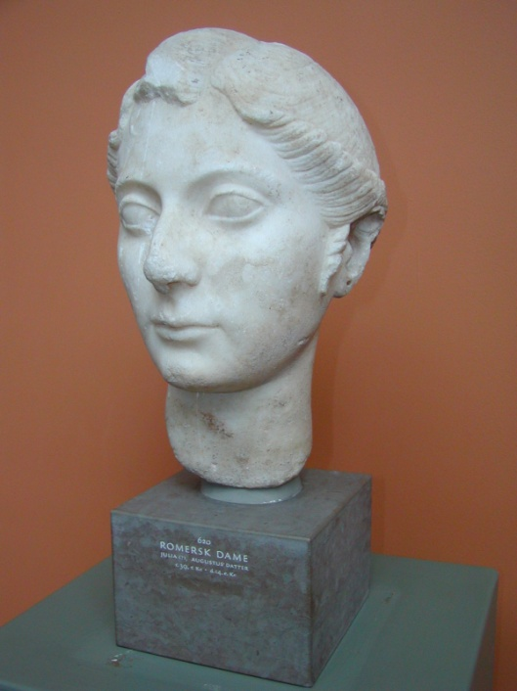
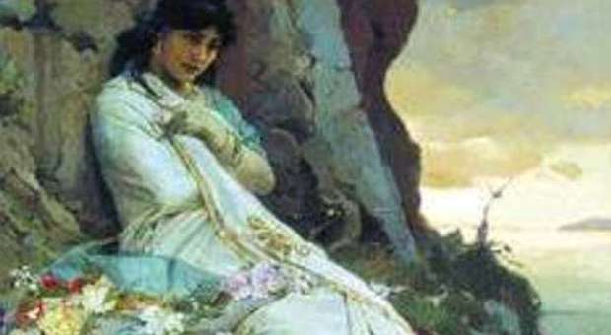
Scribonia
Giulia (Maggiore)
Notes:
Avrà soltanto una figlia strumento dei matrimoni di Giulia

Slide 22
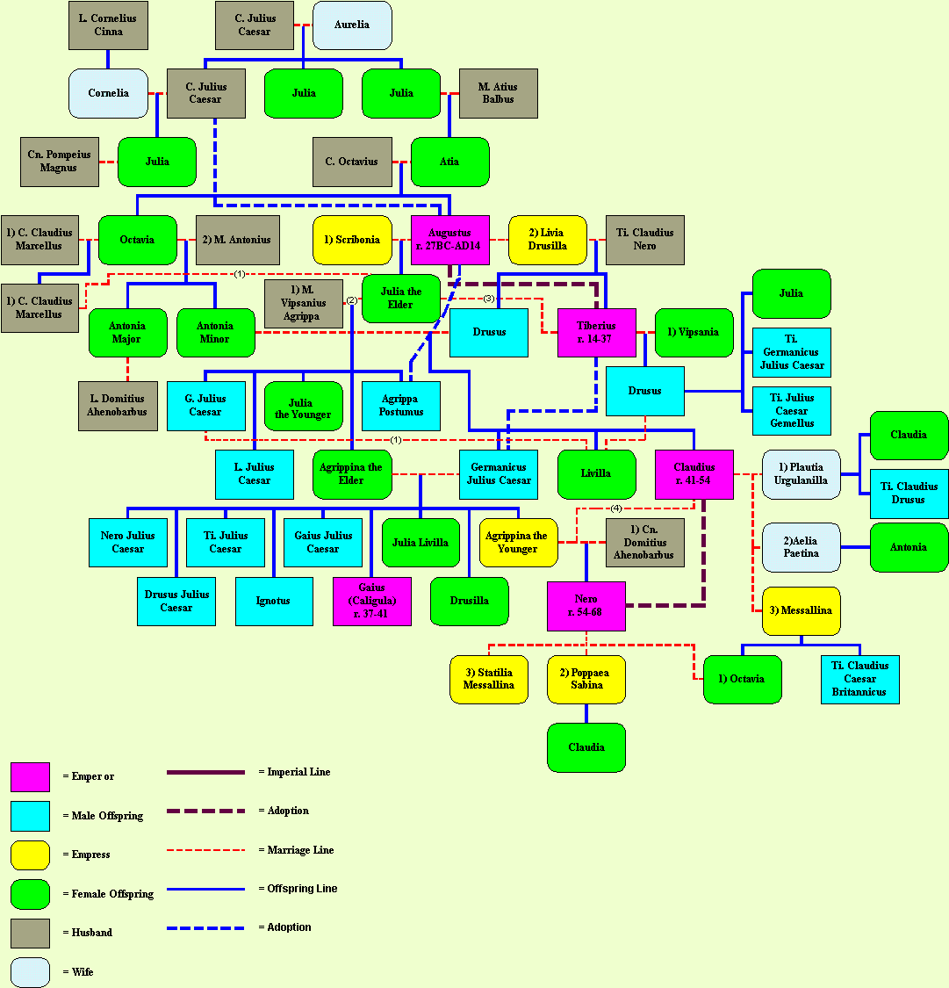
Notes:
Politica matrimoniale estese era tesa a legare tutte le principali famiglie dell’aristocrazia

Slide 23
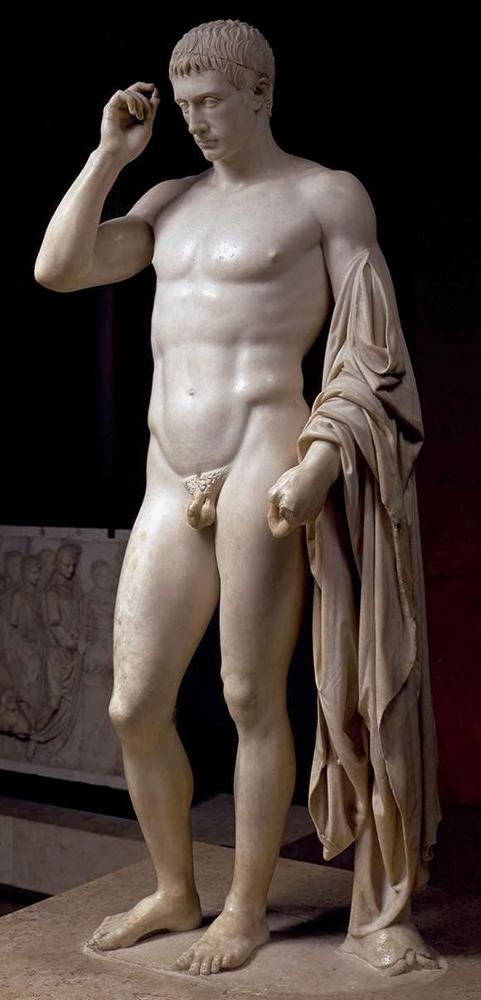
In prime nozze, nel 25 a.C., Giulia sposa M. Claudio Marcello, figlio di Ottavia – sorella di Augusto – e di G. Claudio Marcello. Un decreto del Senato lo autorizza a rivestire il consolato con 10 anni di anticipo rispetto all’età minima prevista. Tuttavia, nel 23 a.C. Marcello muore.
Notes:
Le garanzie particolarmente veloci indicano pertanto disposizioni di Augusto e un netto conferimento di poteri straordinari e un evidente conferimento di una maggiore auctoritas
→ prime nozze con Claudio Marcello è nipote di Augusto, carriera particolarmente breve, consolato di 10 anni in anticipo rispetto all’età minima prevista; cugini di primo grado consuetudine di epoca antica già sposi cugini di 1 grado

Slide 24
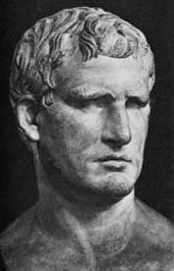
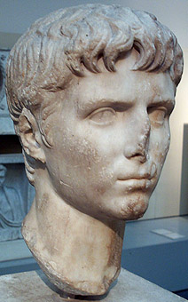

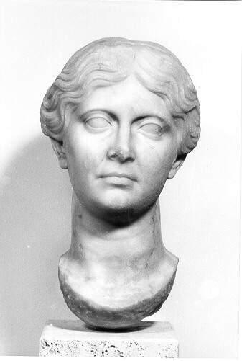
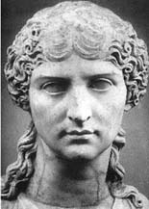
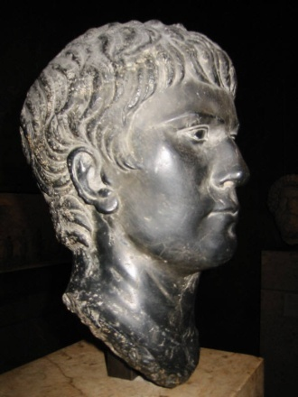
Nel 21 a.C. Giulia sposa M. Vipsanio Agrippa.
M. Vipsanio Agrippa
Lucio Cesare
Gaio Cesare
Giulia (II)
Agrippina (I)
Agrippa Postumo
Notes:
5 figli con M. Vispanio Agrippa→ Gaio Cesare, Lucio Cesare, Giulli II, Agrippina I, Agrippa Postumo

Slide 25
La nascita di Gaio e Lucio Cesare offre una prima soluzione al problema della successione:
Augusto nel 17 a.C. adotta entrambi i nipoti (è l’anno dei Ludi Saeculares).
Agrippa, da parte sua, ottiene poteri straordinari, temporanei ma rinnovabili. Già nel 23 a.C. Augusto gli concede l’imperium proconsulare e nel 18 a.C. la tribunicia potestas; nel 13 a.C. entrambi sono rinnovati per altri 5 anni.
La soluzione studiata da Augusto viene indebolita dalla prematura morte di Agrippa, nel 12 a.C. E’ adesso necessario trovare una figura che, nel caso fosse scomparso il princeps, avesse le capacità politiche e militari per mantenere il potere.
La scelta cade su Tiberio, figlio di primo letto di Livia, la moglie di Augusto. Tiberio, nell’11 a.C., sposa Giulia. La sua posizione viene rafforzata con la l’attribuzione, nel 6 a.C., della tribunicia potestas per cinque anni.
Notes:
Adotta i suoi primi nipoti nel il 17°a.C. con i Ludi Seculares, poteri straordinari ad Agrippa
posizione salvaguardata da Agrippa che è il padre e stenderà buona parte della famiglia; è ipocondriaco; quindi assegnazione imperium proconsolare , tribunicia potestas
xò la morte di Agrippa riapre il problema, cosi in modo tale di difendere la posizione dei princeps
→ Tiberio figlio di primo letto di Livia gli viene fatta sposare Giulia, posizione rafforzata con la tribunicia potestas anche se è meno solida tale ricostruzione di successione

Slide 26
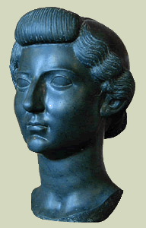
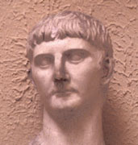
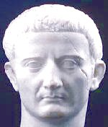
Livia Drusilla
Tiberio Claudio Nerone
Druso
Tiberio
Notes:
Druso figlio legittimo di Ottaviano è una leggenda ancora misteriosa
→ è nato prima del matrimonio quando Tiberio era un anticesariano, quando ci sono le liste di proscrizione fugge con la moglie che era già in cinta per mesi, Augusto garantisce l’incolumità a Tiberio Claudio Nerone, se ripudiasse Livia; rapporto in atto fra Livia e Ottaviano

Slide 27
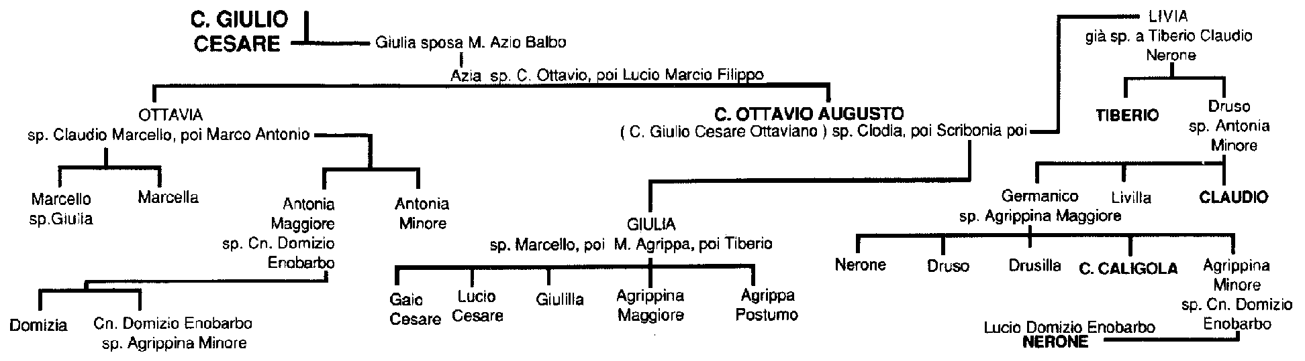

Slide 28
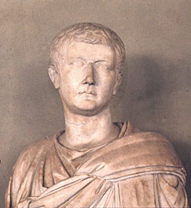
Tiberio era allora sposato con Vipsania, figlia di M. Vipsanio Agrippa e di Cecilia Attica. Da questo matrimonio era nato Druso (II).
Il matrimonio tra Tiberio e Giulia entra presto in crisi. Nel 6 a.C. Tiberio si ritira a Rodi.
Druso (II)
I motivi di questo ritiro sono ignoti. Tiberio lo giustifica con il desiderio di non ostacolare l’ascesa politica dei due figli di Augusto; è verosimile credere che alle spalle di questo episodio vi siano motivi politici più gravi.
Notes:
Serie di matrimoni che dovevano essere spezzati
nel 6 Tiberio abbandona Roma, si reca a Rodi come una sorte di esilio
visione di Tiberio: andato a Rodi per non dare ombra ai figli dell’imperatore nel momento in cui si affacciavano sullo scenario politico, versione opposta vede dei motivi politici poiché si forma una corte attorno ad Augusto e si formano dei gruppi che si contrastano per ottenere un potere dall’imperatore per partecipare al momento decisionale, modi diversi di interpretazione dell’impero;
Giulia aveva una visione potere orientale invece Tiberio allineato all’idea del potere imperatoriale di Augusto visione molto tradizionale il potere non deve essere ostentato, invece Giulia è per l’opposto se mio padre dimentica di essere Cesare io non dimentico di essere figlia di Cesare io sono la figlia dell’imperatore come un potere da dinasta ellennistica

Slide 29
Vell. Pat., II, 99, 1-2: Brevi interiecto spatio, Ti. Nero … cum C. Caesar sumpsisset iam togam virilem, Lucius item maturus esset vir, is, ne fulgor suus orientium iuvenum obstaret initiis, dissimulata causa consilii sui, commeatum ab socero atque eodem vitrico adquiescendi a continuatione laborum petiit.
Trascorso poco tempo, Tiberio, poiché G. Cesare aveva ormai indossato la toga virile e Lucio ormai raggiunta la maturità, affinché la sua gloria non fosse di ostacolo agli esordi di questi giovani, nascondendo il motivo della sua decisione, chiese al suocero e patrigno una licenza per riposarsi dalle lunghe fatiche.

Slide 30
Suet., v. Tib., 10: Quidam existimant, adultis iam Augusti liberis, loco et quasi possessione usurpati a se diu secundi gradus sponte cessisse exemplo M. Agrippae, qui M. Marcello ad munera publica admoto Mytilenas abierit, ne aut obstare aut obtrectare praesens uideretur. Quam causam et ipse, sed postea, reddidit. Tunc autem honorum satietatem ac requiem laborum praetendens commeatum petit; neque aut matri suppliciter precanti aut uitrico deseri se etiam in senatu conquerenti ueniam dedit.
Alcuni ritengono che, essendo i figli di Augusto ormai adulti, spontaneamente abbia rinunciato alla posizione e per così dire ad occupare la seconda carica dell’impero da lui a lungo detenuta, seguendo l’esempio di M. Agrippa che, quando M. Marcello era stato chiamato alle cariche pubbliche, si era ritirato a Mitilene affinché non sembrasse ostacolarlo o censurarlo con la sua presenza. Ed anche Tiberio, ma in seguito, diede questa giustificazione. Allora, invece, chiese una licenza accampando come pretesto di essere sazio di onori e di volersi riposare dalle fatiche; né si lasciò convincere dalle suppliche della madre e del patrigno che anche in Senato si lamentò di essere abbandonato.
Notes:
Riprende versione tiberiana→ licenza di essere sazio di onori

Slide 31
Suet., v. Tib., 11: transacto autem tribuniciae potestatis tempore, confessus tandem, nihil aliud secessu deuitasse se quam aemulationis cum C. Lucioque suspicionem, petit ut sibi securo iam ab hac parte, conroboratis his et secundum locum facile tutantibus, permitteretur reuisere necessitudines, quarum desiderio teneretur. Sed neque impetrauit ultroque etiam admonitus est, dimitteret omnem curam suorum, quos tam cupide reliquisset.
Scaduto il periodo della sua tribunicia potestas, confessato che null’altro aveva evitato con il suo allontanamento che il sospetto di una concorrenza nei confronti di Gaio e Lucio, chiese – essendo ormai sicuro su questo punto poiché costoro erano ormai adulti e in grado di tutelare con facilità la loro posizione – che gli fosse permesso di rivedere i suoi familiari dei quali sentiva nostalgia. Ma non ottenne nulla e inoltre fu ammonito a non preoccuparsi di quei suoi familiari che aveva abbandonato con tanta sollecitudine.
Notes:
Risposta della sua richiesta ad Augusto di ritornare a Roma

Slide 32
Suet., v. Tib., 10:Tot prosperis confluentibus integra aetate ac ualitudine statuit repente secedere seque e medio quam longissime amouere: dubium uxorisne taedio, quam neque criminari aut dimittere auderet neque ultra perferre posset, an ut uitato assiduitatis fastidio auctoritatem absentia tueretur atque etiam augeret, si quando indiguisset sui res p.
Nel mezzo di così tanta fortuna, nel fiore degli anni e nel pieno della salute decise improvvisamente di sparire e di andare il più lontano possibile: non si sa se per disgusto verso la moglie, che non aveva il coraggio né di incriminare né di mandare via, e che per altro non riusciva più a sopportare o per conservare con la sua assenza la sua autorità (evitando di annoiare con la sua presenza) ed anzi aumentarla se mai lo Stato avesse avuto bisogno di lui.

Slide 33
Tac., Ann. I, 53: [Iulia] fuerat in matrimonio Tiberii florentibus Gaio et Lucio Caesaribus spreveratque ut inparem; nec alia tam intima Tiberio causa cur Rhodum abscederet. imperium adeptus extorrem, infamem et post interfectum Postumum Agrippam omnis spei egenam inopia ac tabe longa peremit, obscuram fore necem longinquitate exilii ratus. par causa saevitiae in Sempronium Gracchum, qui familia nobili, sollers ingenio et prave facundus, eandem Iuliam in matrimonio Marci Agrippae temeraverat. nec is libidini finis: traditam Tiberio pervicax adulter contumacia et odiis in maritum accendebat; litteraeque quas Iulia patri Augusto cum insectatione Tiberii scripsit a Graccho compositae credebantur.
Sposata a Tiberio quando erano ancora in vita G. e L. Cesare, lo disprezzava considerandolo non alla sua altezza e questo era stato il motivo del ritiro di Tiberio a Rodi. Salito al potere la fece morire di fame e consunzione sola, malfamata e, dopo la morte di Agrippa Postumo, priva di ogni speranza, convinto che la sua morte sarebbe passata inosservata dopo tanti anni di esilio. Per lo stesso motivo infierì contro Sempronio Gracco, di nobile famiglia, di intelligenza pronta e di parola affascinante ma perversa, che aveva spinto all’adulterio la stessa Giulia quando era sposata con M. Agrippa. Né ciò aveva posto fine alla sua libidine: l’ostinato amante spingeva Giulia, ora moglie di Tiberio, all’insofferenza e all’odio contro il marito; si credeva, anzi, che le lettere che Giulia aveva scritto al padre con attacchi contro Tiberio fossero state scritte da Gracco.

Slide 34
L’affacciarsi dei due figli adottivi alla vita pubblica è sottolineato con forza da Augusto:
sia nel 5 a.C., che nel 2 a.C., anni in cui G. e L. Cesare indossano la toga virile, Augusto riveste il consolato (cosa che non accadeva dal 23 a.C.)
ancora, nel 2 a.C. accetta il titolo di pater patriae.
Notes:
Contrasti con la moglie di Tiberio→ movimenti della corte del princeps; 2 figli adottivi di Augusto sono già grandicelli, posizione di Tiberio non ricoperta da altri→ dopo il 23 a. C. Augusto non avrebbe + ricoperto il consolato, poteri assoluti e controllo totale; consolato nel 5 e 2 quando i figli rivestono la toga virile; aveva luogo durante la toga virile una processione in forma solenne a Roma a cui assistono i consoli, messaggio di rendere + consolidata l’ascesa pubblica dei figli sulla scena politica, tutta la folla avrà la percezione di una sfilata dei figli con il padre che assiste; nel 2 a.C. pater patriae

Slide 35
Il dispositivo successorio progettato da Augusto entra in crisi qualche anno più tardi:
nel 2 d.C., a Marsiglia, muore improvvisamente Lucio Cesare.
nel 4 d.C. muore anche Gaio Cesare.
Notes:
Vicinanza all’imperatore ritorna in auge Tiberio data la morte dei due figli
chiede il permesso di tornare la risposta di Augusto è rimani dove stai, nonostante ti abbiamo chiesto di collaborare
con la scomparsa dei due figli rientra nel caso del gioco successorio alla morte di Augusto; genuflessione applicata nel cerimoniale di corte a partire del terzo secolo con Diocleziano, cambiano le forme di accesso all’imperatore
forme come la genuflessione non sono formalizzate, accesso per Diocleziano con forme fortemente regolato e rigide
→ ora accesso + libero e conservazione delle regole repubblicane

Slide 36
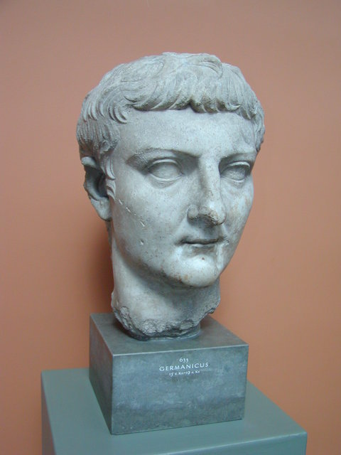
Rientra, adesso, nuovamente in gioco Tiberio. Il rientro a Roma gli era stato concesso qualche mese prima della morte di Lucio. Dopo la morte di quest’ultimo, Augusto è costretto a riconsiderarlo nel suo programma successorio, ma lo obbliga ad adottare il nipote Germanico, poco più grande del figlio naturale di Tiberio, Druso. Germanico, figlio del fratello di Tiberio, Druso, morto nel 9 a.C., e di Antonia, nipote di Augusto, poteva essere considerato un discendente diretto della famiglia del principe, laddove Tiberio, dopo lo scioglimento del matrimonio con Giulia, di Augusto rimaneva solo il figliastro.
Notes:
Tiberio sarà costretto ad adottare Germanico fratello del fratello Druso, è legato per sangue ad Augusto, sarà accettato da Tiberio anche se con una certa riluttanza anche se aveva un figlio naturale
Tiberio, Germanico e poi il figlio naturale Druso
Germanico era figlio di Druso e di Antonia (figlia nata dal matrimonio di Ottavia e Marco Antonio)
→ posizione di Germanico + forte anche della posizione di Tiberio, può vantare un legame di sangue con Augusto e maggiore popolarità

Slide 37
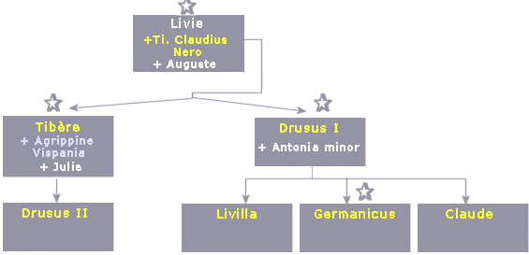
Notes:
Germanico fratello del futuro imperatore Claudio

Slide 38
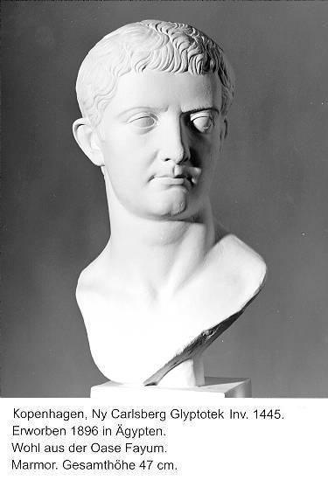
Alla fine di giugno del 4 d.C., Tiberio adotta Germanico; immediatamente dopo, Augusto adotta Tiberio.
Tiberio ottiene adesso nuovamente la tribunicia potestas per un periodo di 10 anni ed i poteri propri di un proconsole.
Il suo ruolo di destinato alla successione viene sottolineato in diversi modi:
ogni salutatio imperatoria per Augusto vale anche per lui;
gli ambasciatori dei sovrani stranieri devono rivolgersi anche a lui e non solo ad Augusto.
Notes:
Augusto adotterà Tiberio nel momento in cui Tiberio adotta Germanico
serie di poteri straordinari come tribunicia potestas e poteri proconsolari
ogni salutatio imperatoria(quando un generale vinceva una guerra i soldati lo salutavano imperator, tale generale opera sotto l’imperium x Augusto, una salutatio imperatoria vale anche per Augusto ora varrà anche per Tiberio)
Tiberium stesso imperium di Augusto
→ ambasciatori dovranno rivolgersi al plurale sia a Tiberio che Augusto

Slide 39
Nel 13, infine, mediante una legge popolare sollecitata da Augusto, ottiene un imperium proconsulare pari a quello del padre.
Vell. Pat. 2, 121, 2: … et senatus populusque Romanus, postulante patre eius, , ut aequum ei ius in omnibus provinciis exercitibusque esset quam erat ipsi, decreto complexus esset ...
… “ed il Senato ed il popolo romano, dietro richiesta del padre, ebbero decretato che egli avesse su tutte le province e gli eserciti poteri pari a quelli del padre” …
Suet. 21, 1: … ut provincias cum Augusto communiter administraret.
… “così da amministrare le province in comune con Augusto” …
Notes:
13 Augusto farà promulgare ai comizi una legge affiché parificasse l’imperium proconsolare di Tiberio con quello di Augusto stesso identico imperium; 13 poteri di Augusto secondo suo volere equipara i suoi poteri a quelli di Tiberio→ augusto muore nel 14 d.C.

Slide 40
Gli atteggiamenti della Corte
Le fonti pongono in evidenza il diverso atteggiarsi dei componenti della famiglia imperiale, comportamenti che sottendono un diverso modo di intendere il potere.
Notes:
Problema della corte: Augusto difatti gestisce le decisioni dell’impero; il senato non è + un organo decisionale dell’impero
all’interno dei familiari e collaboratori, nasce una corte che è il vero centro direzionale dell’impero, le altre strutture non hanno + un peso decisionale
collaboratori tendono sempre + ad estendere la propria egidia, si iniziano anche a definire posizioni diverse per quanto riguarda l’accesso al potere, un gruppo ha un potere decisionale + forte se vicino al princeps
c’è anche un problema di come deve essere inteso il potere; Augusto aveva agito in modo da aver ripristinato la dignitas della res publica cosi come era prima della crisi che aveva portato al suo potere doveva assumere uno stile di vita non di monarchia, un gruppo ora si riconosce in questa sorta di livello basso, altri vorrebbero portare a pieno sviluppo tali trasformazioni;
una persona e gruppo attorno al princeps hanno un controllo totale della situazione in pieno e in toto
uno dei gruppi che vogliono dimostrare e di basso profilo sono appunto guidati da Giulia, illuminanti
gravis persona seria: Livia e Gi

Slide 41
Macrobio, Saturnalia, II, 5, 8: Item cum gravem amicum audisset Iulia suadentem melius facturam si se conposuisset ad exemplar paternae frugalitatis, ait: Ille obliviscitur Caesarem se esse: ego memini me Caesaris filiam.
“Quando Giulia si sentì dire da un amico gravis che meglio avrebbe fatto se avesse imitato la frugalitas del padre, rispose: Lui dimentica di essere Cesare, io ricordo di essere la figlia di Cesare”.
Macrobio, Saturnalia, II, 5, 6: Adverterant in se populum in spectaculo gladiatorum Livia et Iulia comitatus dissimilitudine, quippe cingentibus Liviam gravibus viris, haec iuventutis et quidem luxuriosae grege circumsidebatur.
“Livia e Giulia attiravano su di loro l’attenzione del popolo durante uno spettacolo gladiatorio per la diversità dei loro accompagnatori, poiché mentre Livia era circondata da graves viri, Giulia era circondata da un branco di giovani lussuriosi”.
Notes:
2 modi di interpretare e manifestare il potere: Augusto ostenta il proprio potere in modo tradizionale, dorme in una brandina militare e vive in modo spoglio, immagine modello campione di una maggiore auctoritas ma tutto sommato uno come tanti, da parte della moglie profilo sobrio non bisogna dimostrare che la situazione è completamente cambiata, Augusto porta avanti una politica di basso profilo
da Giulia visione orientale del potere ostentazione del lusso
invece rinnovamento delle tradizioni e importanza mos Maiorum da parte di Augusto
→ questa dicotomia fra Giulia e Augusta attraversa tutta la famiglia

Slide 42
Dione Cassio, 55, 9, 1: “Augusto si indignò quando vide Gaio e Lucio non erano affatto propensi ad emulare spontaneamente la sua condotta di vita, vista la loro posizione di giovani allevati in seno al potere; essi infatti non solo mantenevano un tenore di vita piuttosto lussuoso, ma avevano anche un atteggiamento insolente”.
Velleio Patercolo, II, 100, 3: Quippe filia eius Iulia, per omnia tanti parentis ac viri immemor, nihil quod facere aut pati turpiter posset femina, luxuria libidine infectum reliquit, magnitudinemque fortunae suae peccandi licentia metiebatur, quidquid liberet pro licito vindicans.
“Sua figlia Giulia, del tutto immemore della grandezza del padre e del marito, nulla lasciò di non provato dalla sua lussuria e dissolutezza, di quanto una donna può vergognosamente fare o subire e, reclamando come lecito tutto ciò che le piaceva, misurava il livello della sua alta posizione con la licenza di peccare”.
Notes:
Gaio e Lucio sanno di essere i futuri imperatori, lo dimostrano anche nei gesti sono insolenti, lussosi
Velleio Patercolo è storico filotiberiano
Giulia manifestazione della lussuria e dissolutezza, licenza di peccare, ostentazione di un alta posizione madre dei futuri imperatore;
Caligola figlio di Germanico, Germanico figlio di Antonia pronipote di Marco Antonio, Caligola allevata dalla nonna figlia di Marco Antonio di visione della politica orientalizzante

Slide 43
Svetonio, Vita di Caligola, 37: Nepotatus sumptibus omnium prodigorum ingenia superavit, commentus novum balnearum usum, portentosissima genera ciborum atque cenarum, ut calidis frigidisque unguentis lavaretur, pretiotissima margarita aceto liquefacta sorberet, convivis ex auro panes et obsonia apponeret, aut frugi hominem esse oportere dictitans aut Caesarem.
“Le sue prodigalità superarono tutte quelle immaginate fino a lui: inventò un nuovo genere di bagni, costosissimi tipi di cibi e di pasti, sia immergendosi in essenze calde e fredde, sia sorbendo perle preziosissime liquefatte nell’aceto e facendo servire ai suoi commensali pani e alimenti d’oro perché, ripeteva continuamente, bisognava essere o un uomo frugale o un Cesare”.
Notes:
O esseri frugali come Ottaviano, o essere un Cesare Caligola il fautore di un tipo di potere orientale assoluto

Slide 44
Dinastia giulio-claudia

